Slide 1
第10章 PPT：SLAM基本概念与贝叶斯框架
SLAM基本概念与贝叶斯框架
• 课程：ROS2 Python 编程
• 章节：第 10 章
• 课时：2 课时
---
第10章 PPT：SLAM基本概念与贝叶斯框架
第 1 / 17 页
Notes:
旁白：这是第 10 章 SLAM 基本概念与贝叶斯框架的标题页。让机器人在未知环境里同时回答「我在哪」和「周围长什么样」，就是本章主题。本章 2 课时，从数学定义讲到贝叶斯框架，再到 ROS2 工具链。

Slide 2
本课学习目标
• 理解 SLAM 问题的数学定义与核心挑战
• 掌握贝叶斯滤波框架在 SLAM 中的应用
• 熟悉 SLAM 系统中的传感器模型与 TF 坐标变换体系
• 了解 SLAM 方法的分类及其适用场景
• 能够推导基本贝叶斯滤波公式
---
第10章 PPT：SLAM基本概念与贝叶斯框架
第 2 / 17 页
Notes:
旁白：五个目标构成递进链条：先理解 SLAM 问题的数学定义与挑战，再掌握贝叶斯滤波框架，熟悉传感器与 TF 体系，了解方法分类，最后能独立推导基本公式。目标是让 SLAM 从黑盒变成可分析、可推导的框架。

Slide 3
SLAM 问题定义：起源与意义（10.1.1）
┌───────────┐
│ 定位 │ 要精确建图
└─────┬─────┘
│ 鸡生蛋蛋生鸡
└─────┴─────┐
│ 建图 │ 要精确定位
└───────────┘
• SLAM (Simultaneous Localization and Mapping)：在未知环境中同时定位与建图
• 机器人领域公认的基础性难题，被誉为「机器人学的圣杯」之一
• 定位：根据传感器数据确定位姿 (x, y, θ)
• 建图：构建栅格地图，用于导航与避障
• 核心挑战：打破定位与建图的耦合，无先验同时完成两项任务
---
第10章 PPT：SLAM基本概念与贝叶斯框架
第 3 / 17 页
Notes:
旁白：图中央的循环说明困难所在：定位需要地图，建图需要位置，这就是著名的鸡生蛋蛋生鸡问题。SLAM 的目标是打破这种循环，在没有任何先验的情况下同时完成两件事，因此被称为机器人学的圣杯级难题。

Slide 4
SLAM 问题的数学形式化（10.1.2 / 10.1.3）
后验概率表达
p(x_{1:t}, m | z_{1:t}, u_{1:t-1})
符号 | 含义
x_{1:t} | 从时刻 1 到 t 的完整位姿序列
m | 环境地图（栅格地图或特征地图）
z_{1:t} | 从时刻 1 到 t 的所有观测数据
u_{1:t-1} | 从时刻 1 到 t-1 的所有控制输入
预测步骤（运动模型）
p(x_t, m | z_{1:t-1}, u_{1:t-1}) =
∫ p(x_t | x_{t-1}, u_t) · p(x_{t-1}, m | z_{1:t-1}, u_{1:t-2}) dx_{t-1}
更新步骤（观测模型）
p(x_t, m | z_{1:t}, u_{1:t-1}) =
η · p(z_t | x_t, m) · p(x_t, m | z_{1:t-1}, u_{1:t-1})
• η 为归一化常数，确保概率和为 1
第10章 PPT：SLAM基本概念与贝叶斯框架
第 4 / 17 页
---
Notes:
旁白：数学形式化把问题定义为联合后验概率：在给定观测与控制下求位姿序列与地图。符号表先理清四类变量，再记两个递归步骤：预测用运动模型做积分，更新用观测模型乘上似然，最后乘归一化常数。

Slide 5
贝叶斯滤波基本原理（10.2.1 / 10.2.2）
• 贝叶斯滤波是 SLAM 的核心数学工具，递归估计状态
• 基本思想：状态转移模型预测 + 观测模型更新
class BayesianFilter:
"""贝叶斯滤波基础框架"""
def predict(self, control, motion_noise):
"""预测步骤：根据运动模型更新信念"""
# 运动模型：x_t = f(x_{t-1}, u_t) + noise
G = np.eye(self.dim_state)
self.belief_mean = self.motion_model(self.belief_mean, control)
self.belief_cov = G @ self.belief_cov @ G.T + np.diag(motion_noise)
def update(self, observation, obs_noise):
"""更新步骤：根据观测修正信念"""
innovation = observation - self.observation_model(self.belief_mean)
K = self.belief_cov @ H.T @ np.linalg.inv(S)
self.belief_mean = self.belief_mean + K @ innovation
马尔可夫假设
• 状态完备性：当前状态包含预测未来所需的所有信息
• 观测独立性：给定当前状态，当前观测与过去观测独立
第10章 PPT：SLAM基本概念与贝叶斯框架
第 5 / 17 页
• SLAM 中：未来位姿只取决于当前位姿和控制输入；当前观测只取决于当前位姿和地图
---
Notes:
旁白：贝叶斯滤波是求解手段：预测步骤向前推移信念，更新步骤用观测修正信念。前提是马尔可夫假设：未来位姿只依赖当前状态与控制，当前观测只依赖当前位姿与地图。代码骨架里的均值与协方差正是信念的两种表示。

Slide 6
贝叶斯滤波的 SLAM 实现与局限（10.2.3 / 10.2.4）
• 状态向量：[robot_x, robot_y, robot_theta, lm1_x, lm1_y, ...]
class SLAMBayesianFilter:
"""基于贝叶斯滤波的SLAM框架"""
def update_with_landmark(self, z, landmark_id, sensor_noise):
if not self.landmarks_seen[landmark_id]:
# 初始化新路标点：将极坐标观测转换为全局坐标
...
else:
# EKF更新已知路标点：预测观测 + EKF更新
...
• 首次观测路标点：极坐标转全局坐标初始化
• 已知路标点更新：计算量、观测雅可比、创新 EKF 更新
贝叶斯滤波的局限性
挑战 | 说明
高维状态空间 | 包含地图点后状态维度线性增长
非线性问题 | 运动模型与观测模型高度非线性
数据关联 | 需正确匹配观测与地图点
计算复杂度 | 协方差更新 O(n²)
第10章 PPT：SLAM基本概念与贝叶斯框架
第 6 / 17 页
• 催生 GraphSLAM、粒子滤波 SLAM 等更先进方法
---
Notes:
旁白：把滤波扩展到 SLAM，状态向量会长出所有地图点，复杂度随之上升。首次见到的路标从极坐标转全局初始化，已知路标做 EKF 更新。局限表给出四个维度：高维、非线性、数据关联与 O(n 平方) 计算，正因如此才催生了更先进的方法。

Slide 7
SLAM 常用传感器（10.3.1）
传感器 | 话题/代表产品 | 特点
2D 激光雷达 | sensor_msgs/LaserScan | 室内导航主要传感器，270°-360°、分辨率 0.25°-1°、测距 8-30m
3D 激光雷达 | sensor_msgs/PointCloud2 | 室外大场景，VLP-16、Ouster OS 系列
深度相机 RGB-D | RGB 图像 + 深度图 | RealSense D415/D435、Kinect，视觉 SLAM
IMU | sensor_msgs/Imu | 频率 100-1000Hz，存在漂移，常与激光/视觉融合
里程计 | nav_msgs/Odometry | 编码器估算位移，短期精度高、长期累积误差
• 多传感器融合时可用 SensorMonitor 节点统一订阅 /scan、/imu、/odom 监控数据流
---
第10章 PPT：SLAM基本概念与贝叶斯框架
第 7 / 17 页
Notes:
旁白：传感器选型表：2D 激光雷达是室内主流，3D 激光适合室外，RGB-D 相机做视觉 SLAM，IMU 频率高但会漂移，里程计短期准长期漂。多传感器融合时，用 SensorMonitor 统一监控各话题的数据流，是排查数据缺失的利器。

Slide 8
TF 坐标变换体系（10.3.2 / 10.3.3）
map → odom → base_footprint → base_link → laser
坐标系 | 含义
map | 全局世界坐标系，SLAM 建图固定参考系
odom | 机器人起始位置，里程计连续更新，局部精度高
base_footprint | 机器人在地面的投影，常作本体坐标系
base_link | 机器人本体中心坐标系
laser | 激光传感器坐标系，通常在机器人顶部
• map→odom 变换由 SLAM/AMCL 持续更新，消除里程计累积误差
• 代码：TFMonitor 节点每秒查询 map→base_link 变换，并将激光点 (1,0,0) 变换到 map 坐标系（节选）
def query_tf(self):
trans = self.tf_buffer.lookup_transform(
'map', 'base_link', rclpy.time.Time())
# 查询 map → base_link 变换
map_point = self.tf_buffer.transform(laser_point, 'map')
# 将激光点转换到map坐标系
---
第10章 PPT：SLAM基本概念与贝叶斯框架
第 8 / 17 页
Notes:
旁白：TF 体系是 SLAM 的坐标系骨架：map 是全局参考系，odom 由里程计连续更新，base_footprint 与 base_link 描述本体，laser 安装于传感器之上。map 到 odom 的变换由 SLAM 或 AMCL 持续修正，正是它抵消了里程计的累积误差。

Slide 9
传感器标定与时间同步（10.3.4 / 10.3.5）
# 检查传感器话题频率
ros2 topic hz /scan
ros2 topic hz /odom
ros2 topic hz /imu
# 检查传感器时间戳
ros2 topic echo /scan --once | grep stamp
# 查看TF树
ros2 run tf2_tools view_frames.py
# 查看TF广播关系
ros2 run tf2_ros tf2_monitor
• 时间同步两条铁律
- 仿真与 bag 重放一律开 use_sim_time
- 录数据前先 ros2 topic hz 检查频率，避免激光帧率忽高忽低
• slam_toolbox 的 base_frame、odom_frame、map_frame 必须与 TF 树 frame 名逐一对应
• 参数不匹配或 transform_tolerance 过小，建图会直接中断
第10章 PPT：SLAM基本概念与贝叶斯框架
第 9 / 17 页
---
Notes:
旁白：数据质量决定建图成败：开机先 topic hz 与 echo 检查频率和时间戳，用 view_frames 查看 TF 树。两条铁律：仿真与回放一律开 use_sim_time，录数据前先验频。slam_toolbox 的 frame 名必须与 TF 树一一对应，否则建图中断。

Slide 10
基于滤波的 SLAM 方法（10.4.1）
算法 | 滤波器类型 | 特点
EKF-SLAM | 扩展卡尔曼滤波 | 最早的方法，计算 O(n²)
FastSLAM 1.0/2.0 | Rao-Blackwellized 粒子滤波 | 粒子表示路径，EKF 维护地图
gmapping | RBPF + 自适应提议分布 | 广泛使用的 2D SLAM
UKF-SLAM | 无迹卡尔曼滤波 | 处理强非线性
• 优点：在线计算、实时性强，自然处理不确定性，易于嵌入控制回路
• 缺点：线性化误差（EKF）、粒子退化问题（粒子滤波）、大规模环境扩展性有限
---
第10章 PPT：SLAM基本概念与贝叶斯框架
第 10 / 17 页
Notes:
旁白：滤波方法这张表是谱系图：EKF 最早但计算 O(n 平方)，粒子滤波用粒子表示轨迹，gmapping 加自适应提议分布成为经典。优点是实时在线，缺点是线性化误差与粒子退化，大规模环境扩展性有限，这是选择时的权衡依据。

Slide 11
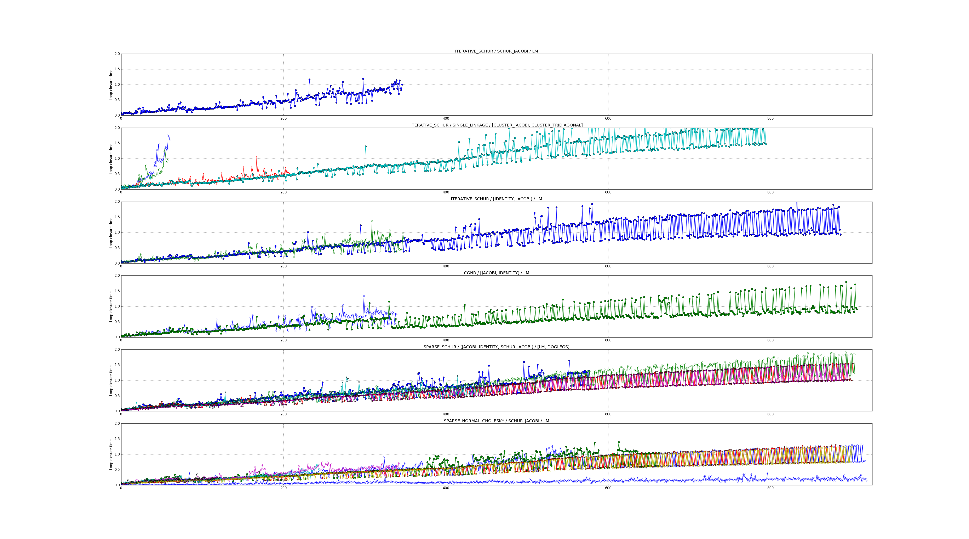
基于优化的 SLAM 方法（10.4.2）
算法 | 优化方法 | 特点
GraphSLAM | 稀疏矩阵分解 | 全图优化，离线批处理
Cartographer | Ceres Solver | 子图和回环检测，Google 开源
SLAM Toolbox | Ceres Solver | ROS2 官方 2D SLAM 工具
KartoSLAM | SPA | 基于图优化
节点 (Vertex): 边 (Edge):
- 机器人位姿 x_t - 里程计约束 (连续位姿间)
- 路标点 l_j - 观测约束 (位姿-路标点)
- 回环约束 (非连续位标间)
• 图优化框架中通过最小化误差函数求解
• GraphSLAM 代码：添加里程计约束、观测约束、构建线性系统 H·Δx = b（节选）
图：slam_toolbox 文档——Ceres 求解器优化前后的对比示意。
第10章 PPT：SLAM基本概念与贝叶斯框架
第 11 / 17 页
---
Notes:
旁白：图优化方法把问题变成顶点与边的图：位姿与路标是顶点，里程计、观测与回环是约束边，通过最小化误差函数求解。GraphSLAM 用稀疏矩阵，Cartographer 与 SLAM Toolbox 都用 Ceres 求解器，回环检测是它们区别于纯滤波的长处。

Slide 12
视觉/混合方法与选型（10.4.3 / 10.4.4 / 10.4.5）
基于视觉的方法
• ORB-SLAM2/3：特征法，三线程架构
• DSO：直接法，利用像素亮度
• SVO：半直接法
• VINS-Mono：视觉惯性融合
混合方法对照表
方法 | 代表 | 前端 | 后端
激光+IMU 融合 | Cartographer | 扫描匹配 | 图优化
视觉+惯性融合 | VINS-Fusion | 特征跟踪 | 滑窗 BA
激光+视觉融合 | LVI-SAM | 多传感器前端 | 因子图优化
选型参考（节选）
• 室内有里程计：slam_toolbox / gmapping
• 室内无里程计：Hector-SLAM
• 大场景：Cartographer
第10章 PPT：SLAM基本概念与贝叶斯框架
第 12 / 17 页
• 相机 + IMU：VINS-Fusion / ORB-SLAM3
---
Notes:
旁白：视觉方法按特征与像素分派系：ORB 特征法、DSO 直接法、SVO 半直接、VINS 视觉惯性。混合方法表给出融合方向。选型口诀：室内有里程计用 slam_toolbox，无里程计用 Hector，大场景上 Cartographer。

Slide 13
贝叶斯框架的数学推导（10.5.1 / 10.5.2 / 10.5.3 / 10.5.4）
贝叶斯定理回顾
p(A|B) = p(B|A) · p(A) / p(B)
• 后验 p(x_t, m | z_{1:t}, u_{1:t-1})：给定观测和控制的状态信念
• 似然 p(z_t | x_t, m)：给定位姿和地图的观测概率
• 先验 p(x_t, m | z_{1:t-1}, u_{1:t-1})：预测
递归贝叶斯滤波推导（预测-更新循环）
bel(x_t, m) = ∫ p(x_t | x_{t-1}, u_t) · bel(x_{t-1}, m) dx_{t-1}
bel(x_t, m) = η · p(z_t | x_t, m) · bel(x_t, m)
• FastSLAM 条件独立：p(x_{1:t}, m | z_{1:t}, u_{1:t-1}) = p(m | x_{1:t}, z_{1:t}) · p(x_{1:t} | z_{1:t}, u_{1:t-1})
• 给定机器人轨迹，地图点条件独立，可先估计轨迹再计算地图
信息形式 vs 协方差形式
第10章 PPT：SLAM基本概念与贝叶斯框架
第 13 / 17 页
形式 | 代表 | 特点
协方差形式 | EKF-SLAM | 维护均值与协方差，O(n²)，直观
信息形式 | GraphSLAM | 维护信息矩阵 Ω 与信息向量 ξ，稀疏利于大规模求解
---
Notes:
旁白：数学推导回到贝叶斯定理本身：后验正比于似然乘先验。递归式把预测与更新紧凑表达。FastSLAM 的关键是条件独立分解：给定轨迹后地图点互不影响，先估轨迹再算地图。信息形式较协方差形式更适合大规模稀疏求解。

Slide 14
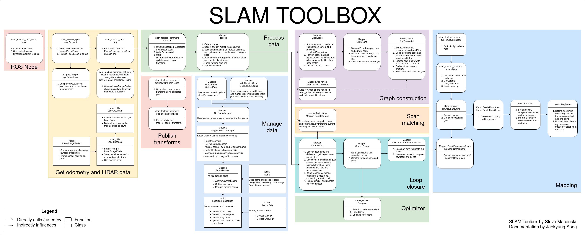
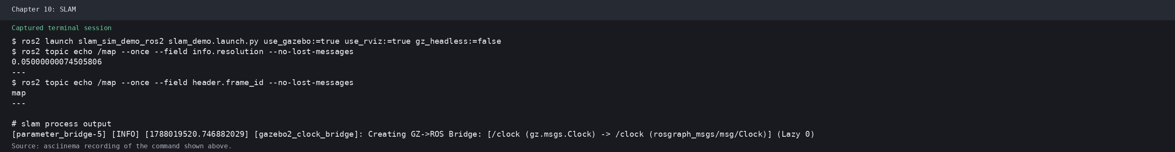
ROS2 SLAM 工具链概览（10.6.1 / 10.6.2 / 10.6.3）
• slam_toolbox：ROS2 官方 2D SLAM，图优化，在线/离线建图，替代 gmapping 和 karto
• nav2_amcl：基于已知地图粒子滤波定位，KLD 自适应采样
• cartographer_ros：Google 开源多传感器 SLAM，2D/3D，激光 + IMU 融合
# slam_toolbox 在线异步建图
ros2 launch slam_toolbox online_async_launch.py \
slam_params_file:=./config/slam_toolbox_params.yaml \
use_sim_time:=true
# Nav2 AMCL定位
ros2 launch nav2_bringup localization_launch.py \
map:=./maps/my_map.yaml \
use_sim_time:=true
数据录制与离线建图
# 录制传感器数据
ros2 bag record -o slam_data /scan /tf /tf_static /odom /imu
# 离线建图（使用rosbag）
ros2 launch slam_toolbox offline_launch.py \
bag_filename:=slam_data use_sim_time:=true
# 评估建图结果
ros2 run nav2_map_server map_saver_cli -f final_map
第10章 PPT：SLAM基本概念与贝叶斯框架
第 14 / 17 页
图：slam_toolbox 文档——在线同步建图的栅格地图效果示例。
---
Notes:
旁白：ROS2 工具链三件套：slam_toolbox 在线与离线建图，nav2_amcl 基于已知地图定位，cartographer_ros 做多传感器融合。命令给出在线异步建图与 AMCL 定位的启动方式，录制 rosbag 后可离线重放建图并用 map_saver 保存地图。运行演示展示建图全过程。

Slide 15
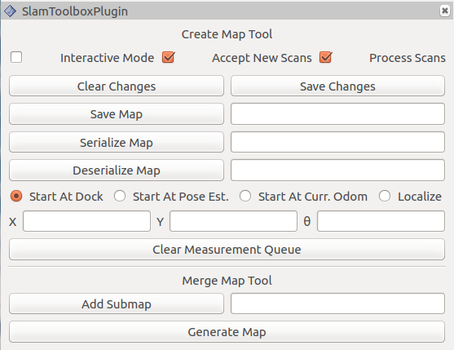
官方要点——工具链工程结论（10.6.4 / 10.6.5）
三种建图模式（SLAM Toolbox Wiki）
模式 | 用途
online_async | 在线异步建图，建图与定位同时进行，适合边建图边部署
online_sync | 同步建图，机器人暂停才能出图
offline | 在录制好的 rosbag 上一次性回放建图
Cartographer 调参重点
• min_range / max_range：裁剪激光有效测距范围
• missing_data_ray_length：无回波的射线长度
• use_imu_data：无 IMU 时必须关闭
• ceres_scan_matcher：线性与角度搜索窗口
• 回环检测 spacing 与后端优化频率
两条工程原则
• 先在 rosbag 上离线调好参数，再上真机或仿真在线运行
• 回环被拒绝时优先查激光范围裁剪与搜索窗口，而非加大迭代次数
第10章 PPT：SLAM基本概念与贝叶斯框架
第 15 / 17 页
图：slam_toolbox 文档——RViz2 中 slam_toolbox 插件面板，用于控制建图会话。
---
Notes:
旁白：官方要点总结三件事：slam_toolbox 三种模式分别适合边建边部署、暂停出图与离线回放；Cartographer 调参重点是激光范围裁剪、无 IMU 时关闭 use_imu_data 与搜索窗口；工程原则是先 rosbag 离线调参再上真机。插件面板可交互控制会话。

Slide 16
本课要点
• SLAM 是同时定位与建图的联合后验估计，被誉为机器人学「圣杯」
• 数学核心：p(x_{1:t}, m | z_{1:t}, u_{1:t-1})，预测/更新两步递归
• 贝叶斯滤波依赖马尔可夫假设，纯滤波受高维、非线性、数据关联限制
• 传感器与坐标：map → odom → base_footprint → base_link → laser
• 滤波方法（EKF/粒子滤波）在线快，优化方法（图优化）大规模与回环更强
• ROS2 工具链：slam_toolbox 建图 + nav2_amcl 定位 + rosbag 离线调参
---
第10章 PPT：SLAM基本概念与贝叶斯框架
第 16 / 17 页
Notes:
旁白：回顾本章六条要点：问题定义、数学核心、滤波局限、坐标体系、两类方法对比与 ROS2 工具链。从后验公式到工具命令，一条线索贯穿：数学框架决定算法选择，算法选择决定工具链。

Slide 17
下章预告
第 11 章：ICP 与 PLICP 扫描匹配
• 从贝叶斯框架走向匹配几何
• 预告：扫描匹配的两大经典解法
第10章 PPT：SLAM基本概念与贝叶斯框架
第 17 / 17 页
Notes:
旁白：下一章转向 ICP 与 PLICP 扫描匹配：从贝叶斯框架走向匹配几何，扫描匹配的两大经典解法将登场。它是激光 SLAM 前端的核心算子，也是连接数学与几何实践的桥梁。

